Slide 1

Handson lab met Decision Trees

Slide 2

Inhoud
Introductie in R
R syntax
Introductie Decision Tree model
Voorbeeld Decision Tree model
Handson met Decision Trees

Slide 3
Introductie in R

Slide 4

Introductie R
High level scripttaal
Ontwikkeld voor statistische berekeningen
Visualiseert modellen zeer gemakkelijk
Vergelijkbaar met Matlab en Python

Slide 5
Introductie R
Grootste marktaandeel binnen data science
Gratis en open source
Grote hoeveelheid libraries
Grote community

Slide 6
Installatie R
Download en installeer R:
https://www.r-project.org/
Download en installeer Rstudio (een goede en gratis IDE voor R)
https://www.rstudio.com/

Slide 7
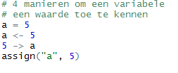
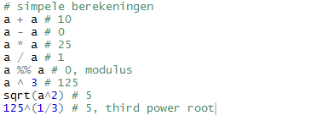
R syntax
Toekenning
Berekeningen
Merk op: de x’te machtswortel van y is y^(1/x)

Slide 8

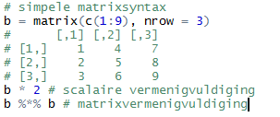
R syntax
Vectoren
Matrices
Merk op: vectoren beginnen bij 1!
[0] geeft het type vector
Out of bounds geeft NA, geen error
Merk op: default operaties zijn scalair
Matrices beginnen bij 1.

Slide 9


R syntax
Packages installeren en aanroepen:
(Je “import” statements)

Slide 10
Introductie Decision Tree model

Slide 11
Intuïtief voorbeeld
Je vraagt aan een vriend: “Welke sport moet ik gaan doen?”
Teamsport?
Hou je van balsporten?
Werk je het liefst met je handen?
Hou je van stoeien?
Doe je graag zwaar werk?
Teamsport
Balsport
Handen
Touwtrekken
Basketbal
Voetbal
Stoeien
Jiu jitsu
Zwaar
Krachttraining
Hardlopen

Slide 12
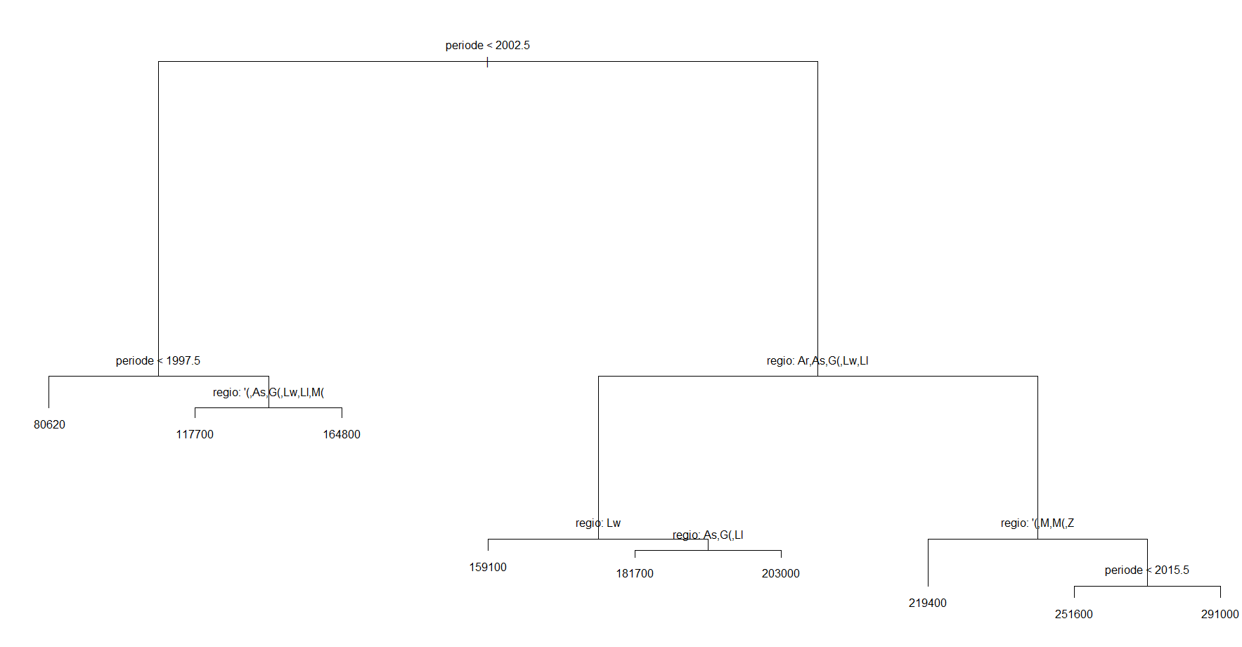
Introductie
Classification and Regression Tree (CART)
Zeer gemakkelijk qua interpretatie
Predictief niet het beste
Methoden om CART te verbeteren:
Bagging
Boosting
Random Forest
Voorbeeld hiernaast: huisprijs

Slide 13
Voordelen
Conceptueel gemakkelijk
Gemakkelijke interpretatie
Werkt even goed voor classificatie als regressie
Snel
Gaat goed om met missing values

Slide 14
Nadelen
Overfitting
Instabiel
“Groot”

Slide 15
Opbouw
1 grote dataset: veel onzekerheid/variantie
Opsplitsen in categorieën, steeds minder variantie per categorie
Opsplitsing die de meeste variantie verklaart eerst
Dan de volgende binnen die categorie

Slide 16
Interpretatie
Voldoet aan conditie: links, anders: rechts
Bovenaan: belangrijkste opsplitsing
Lengte van de “tak” geeft aan hoe veel variantie verklaard wordt door deze variabele

Slide 17
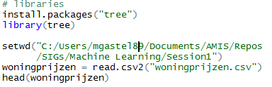
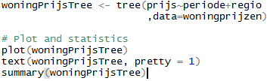
Voorbeeld: huisprijs
Woningprijzen inladen
Decision tree bouwen
Package installeren en laden
Working directory setten
CSV inladen
Head() toont de eerste regels van de dataset
Prijs afhankelijk van periode en regio
Summary geeft een overzicht van hoe goed de voorspelling is (residuals)

Slide 18
Data Science 101
Inspecteer de dataset
Denk na: wat zit er in de data
Stel dan een model op dat voor jou logisch is. Wat is je afhankelijke? Wat zijn je onafhankelijken? Je moet kunnen verklaren waarom je dat model hebt opgesteld!
Bouw je model in R
Interpreteer je model

Slide 19

Hands on met Decision Trees!
Moeilijk:
https://github.com/AMIS-Services/machine-learning-session-one-7-may-2018/tree/master/technical-handson
Makkelijk:
https://bit.ly/2HVgKat
Tips:
Inspecteer eerst de data!
Stel dan een model op dat voor jou logisch is.
Maak je model in R.
Interpreteer je model.

Slide 20
Naslagwerk
Voor zij die meer willen weten:
http://www-bcf.usc.edu/~gareth/ISL/ISLR%20First%20Printing.pdf
Een uitgebreid naslagwerk over gebruikelijke machine learning methoden en de achterliggende theorie.
Aan te raden als je dieper in wilt gaan op de achterliggende wiskunde en theorie.

